Slide 1
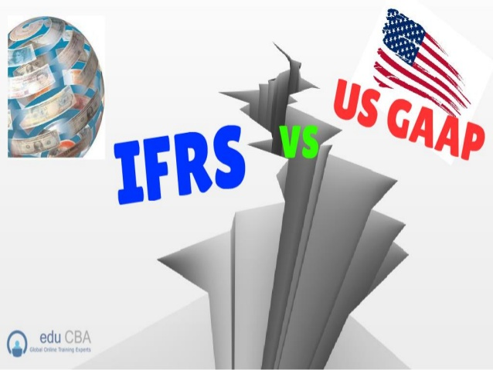
Understanding IFRS and US GAAP
Hyewon Paik
2019.5.15

Slide 2
IFRS (국제회계기준)
IFRS vs GAAP(일반회계기준)
IFRS vs US GAAP
Research interests
사례

Slide 3

International Financial Reporting Standards(IFRS)
  국가간 통일된 회계기준의 필요성 대두
  국제상장 부담 감소, 자본시장의 국제화 가속
  재무제표 작성비용 감소, 해외사업 확장 촉진
  2005년 EU를 중심으로 도입 이후 호주, 홍콩, 캐나다, 중국, 일본 등
  세계 150 여개국이 도입함
  우리나라는 2011년 상장기업 대상으로 의무도입

Slide 4
IFRS vs GAAP
GAAP | IFRS
개별 재무제표 (Individual F/S) | 연결재무제표 (Consolidated F/S)
규정중심 (rule-based) | 원칙중심 (principle-based)
역사적원가 (historical cost) | 공정가치 (Fair Value)

Slide 5
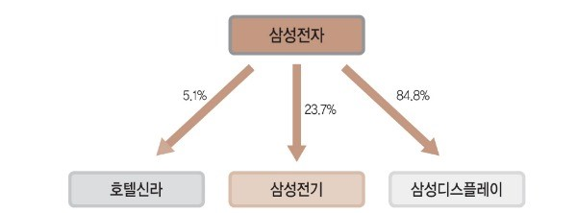
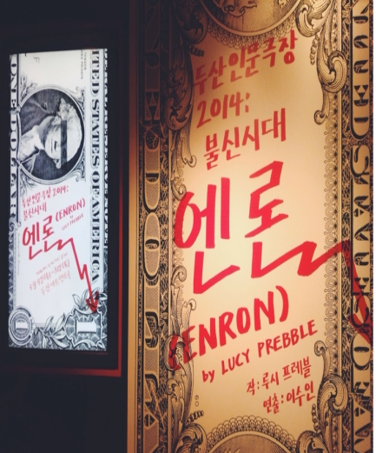
개별 F/S vs 연결 F/S
개별 F/S
연결 F/S
분식회계 방지: 미국 엔론회사의 사례
재무제표 분석: 재무비율을 통해 부실회계확률 예측

Slide 6
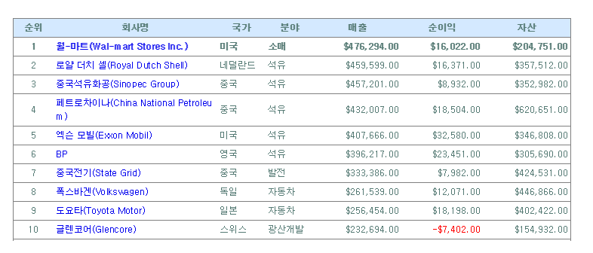
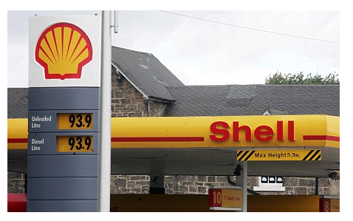
2014년 포춘지 세계기업 순위(연결기준 매출액 순위)

Slide 7
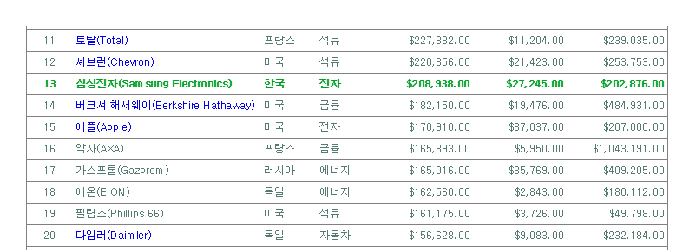
현재 한국 최대 기업은 과연 삼성전자일까
  Fortune500에서 2008년 기준 삼성전자는 글로벌 40위, 국내 1위
  우리나라 기업 매출액기준, 자산규모 기준 우리은행이 1위
  2008년 기준 우리은행 매출 75조 원 vs 삼성전자 73조 원

Slide 8
규정중심 vs 원칙중심
  규정중심 GAAP: 구체적인 회계처리 절차 규정
  원칙중심 IFRS: 구체적인 규정없이 원칙만 제시,
  -> 회계처리 방법 중 하나를 선택해 적용할 수 있도록 자율권 줌
  -> 경영자의 재량적 선택권 증가, 기업에게 유리한 방향으로
  회계처리방법을 선택하려는 경향 증가

Slide 9

역사적 원가 vs 공정가치
  역사적원가: 취득원가제, 취득시 가격 불변
  회계정보의 신뢰성 중시
  공정가치: 유형자산, 무형자산에 대한 자산재평가 허용
  회계정보의 적시성과 유용성 중시
  공정가치 평가의 어려움
  -> 비상장 주식 평가, 영업권 같은 무형자산 평가

Slide 10


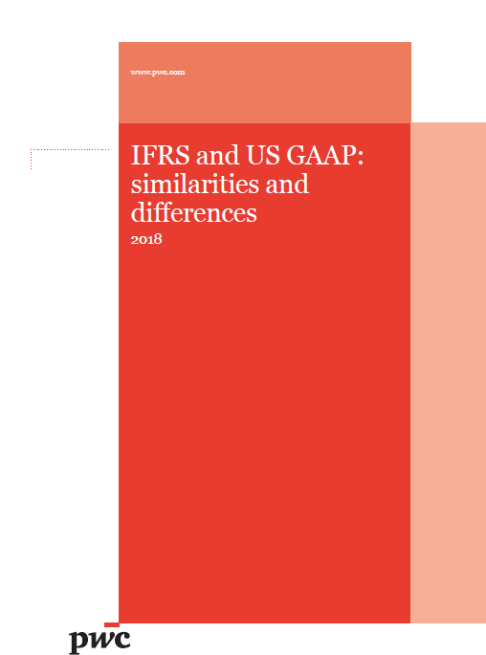
IFRS vs US GAAP
IFRS
≠
US GAAP
Convergence between IFRS and US GAAP is still progress

Slide 11
Research Interests
IFRS
경영자
재무분석가
투자자
회계정보의 투명성,
비교가능성 증가
경영자의 재량
이익조정
(earnings management)
→ 회계이익의 질(quality)
이익예측정확도
주가반응

Slide 12
Research Interests
IFRS
US GAAP
VS
경영자
회계정보의 투명성
비교가능성 증가
회계이익의 질(quality)
→경영자의 재량으로 인한
이익조정(earnings management)

Slide 13
재무비율
K-IFRS 로 작성한 재무제표
회계이익의 질
VS
US GAAP으로 작성한 재무제표
비교가능성
De Franco et al.(2011)
2011년 IFRS를 의무도입한 국내 상장기업 중 미국 나스닥 시장에 상장한 회사들 중심으로 분석
IFRS도입 이후 회계이익의 질이 향상되는 등 긍정적인 영향을 보고함.
개념체계 에서 말하고 있는 회계정보의 질적 특성 중 비교가능성 개념을 다룸.
IFRS 도입 이후 비교가능성의 문제 중요성이 부각되는 시점에 시사점이 있는 논문.

Slide 14
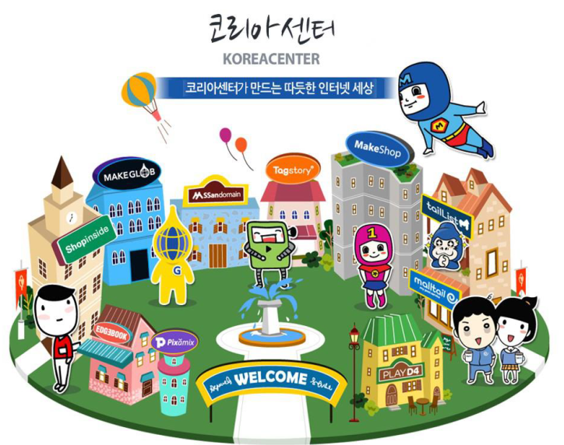

사례(IFRS와 US GAAP재무제표)
국내최대 전자상거래비즈니스전문기업
KOREACENTER
-2000년 국내최초로 전자상거래 통합솔루션 메이크샵서비스를 시작으로 임대형쇼핑몰 ASP 제공.
-2009년 ‘국경없는마켓’이라 불리는 해외직구시장에 해외배송대행서비스인 몰테일 오픈.
-전자상거래 수출시장을 지원해온 노하우를 바탕으로 해외물류센터인프라구축→ 국내최대규모의 배송대행서비스
코스닥 상장 예정:
IFRS로 재무제표 작성
미국법인회사:US GAAP으로 재무제표 작성

Slide 15
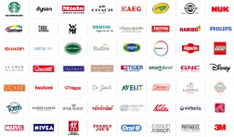





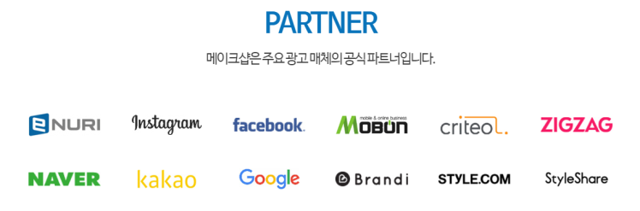













E-commerce Total Solution
‘ 이커머스 토탈 솔루션 ’
모든 사업자를 대상으로 쇼핑몰 운영, 마케팅, 상품 분석, 상품 소싱 및 공급, 물류, 글로벌 배송대행, CS 등
판매자의 니즈에 맞춘 이커머스 커스텀 서비스 제공
e-commerce 솔루션
( 쇼핑몰 플랫폼 )
상품 소싱/공급
( 글로벌기업/대형마켓 外 )
물류센터
( 글로벌 거점 )
마케팅
( 포털, SNS 외 다수 채널 )
쇼핑 빅데이터
( 상품/회원 )
가격 비교
( 빅데이터 플랫폼 )
물류
배송
[ 가격 비교 ]
CS
반품
[ 카다로그 ]
4.6조 원
거래액
500여개 어카운트
모든 판매자 공급
직접판매 + 대형마켓공급
+ 글로벌마켓(B2B)
+ 기업 + 소상공인
글로벌
5개국 7개 도시
페이스북, 인스타그램
공식파트너
국내 유일 3개 사
5천만개 이상의 소호상품
1천만 이상의
해외직구 회원데이터
95%이상
국내 택배정보
2.5억 개
상품 표준화 DB
하루 평균 200만개
검색 쿼리량

Slide 16

글로벌 사업자 대상의 ‘글로벌 오픈 풀필먼트 플랫폼 제공’
아마존의 풀필먼트 사업은 입점 사업자 대상으로만 글로벌 생태계를 구축하고 있습니다.
코리아센터가 추구하는 ‘오픈 풀필먼트 플랫폼’은 글로벌 全 사업자를 대상으로 무한한 확장성을 가지고 있습니다.
자사 플랫폼
사업자
코리아센터
‘OFP’
아마존
‘FBA’
글로벌
오픈마켓
셀러
VS.
아마존 입점
사업자
국내
오픈마켓
셀러
풀필먼트란?
상품의 입고부터 재고관리, 분류, 배송은 물론 CS, 반품 등 사후처리까지
모든 업무를 일괄적으로 처리하는 서비스 입니다.

Slide 17
